Slide 1

COORDINACIÓN NACIONAL DE PROTECCIÓN CIVIL
DIRECCIÓN GENERAL DE PROTECCIÓN CIVIL
PLAN OPERATIVO VOLCÁN POPOCATÉPETL
RUTAS DE EVACUACION
MÉXICO

Slide 2

Matriz de información general
ESTADO | No. MUNICIPIOS EXPUESTOS | No. COMUNIDADES EXPUESTAS | POBLACIÓN EXPUESTA | No. FEFUGIOS | CAPACIDAD DE REFUGIOS | No. RUTAS | KM DE LAS RUTAS
PUEBLA | 14 | 70 | 127,998 | 205 | 60,301 | 10 | 593
TLAXCALA | 18 | 86 | 113,345 | 118 | 80,260 | 7 | 226
MORELOS | 6 | 38 | 115,000 | 18 | 15,000 | 5 | 220
EDO. DE MÉXICO | 9 | 42 | 212,548 | 266 | 86,370 | 20 | 157.5
 | 47 | 236 | 568,891 | 607 | 241,931 | 42 | 1,196 KM
Nota: Los estados continúan actualizando sus datos de capacidad en refugios y de población, así mismo que, están verificando con SCT estatales los km por rutas.

Slide 3
Rutas Puebla
Ruta | Inicio | Fin
1 | Chiautzingo-Huejotzingo-Domingo Arenas | San Martín Texmelucan
1-A | Huejotzingo-Domingo Arenas | San Martín Texmelucan
2 | Calpan- San Nicolás de los Ranchos | Cholula
3 | Nealticán-San Jerónimo Tecuanipan | San Pedro Cholula
4 | Santa Isabel Cholula | Cholula
5 | Tianguismanalco-Atlixco | Puebla
6 | San Juan Tianguismanalco-Atlixco | Puebla
7 | Atlixco | Izúcar de Matamoros
8 | Atlixco-Tochimilco-Atzitzihuacan | Izúcar de Matamoros
9 | Tochimilco-Cohuecán | Izúcar de Matamoros
10 | Tochimilco | Izúcar de Matamoros

Slide 4
Rutas Puebla

Slide 5
Rutas Puebla

Slide 6
Rutas Puebla

Slide 7
Rutas Puebla

Slide 8
Rutas Puebla

Slide 9
Rutas Puebla

Slide 10
Rutas Puebla

Slide 11
Rutas Puebla

Slide 12
Rutas Puebla

Slide 13
Rutas Estado de México
Ruta | Inicio | Fin
1 | Tepetlíxpa | Chalco
2 | Ameca | Ayapango
3 | Ayapango | Tenango del Aire
4 | Tepetlíxpa | Ruta 1
5 | San Juan Teteoculco | Tepetixpla (Ruta 4)
6 | Ozumba-Tepetlixpa | Ruta 1
7 | San Diego Huehuecalco | Ruta 9
8 | Nepantla | Ruta 14
9 | Ectazingo | Ruta 1
10 | Tlacotitlán | Ruta 1

Slide 14
Rutas Estado de México
Ruta | Inicio | Fin
11 | Ecatzingo | Jumiltepec
12 | Atlautla | San Juan Tehuixtitlán (Ruta 18-13)
13 | Tehuixtitlan | San diego Huehuecalco
14 | San Andres Tlalamac | San diego Mamalhuazuca
15 | San diego mamalhuazuca | Ruta 16
16 | San Jose Tlacotitlan | Ruta 1 (115)
17 | Ozúmba | Tepetlíxpa
18 | Atlauta | Ruta 1
19 | Huehuecalco | Ruta 1
20 | Nexapa | Ruta 1

Slide 15
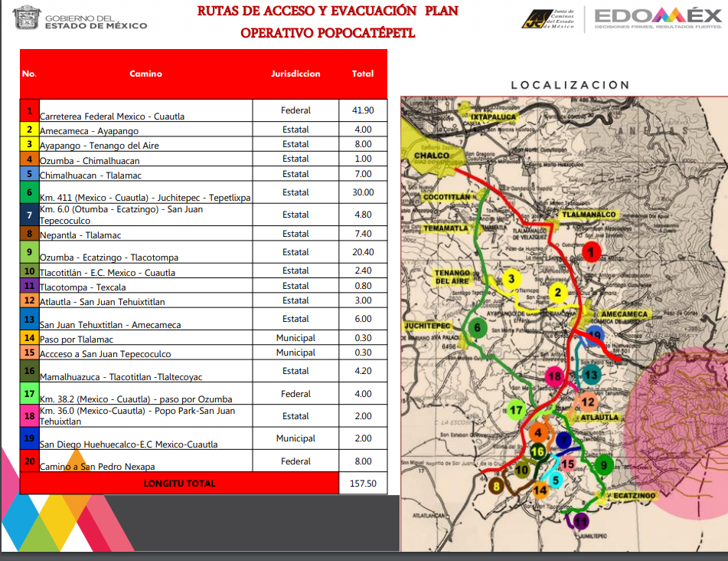
Rutas Estado de México

Slide 16
Rutas Tlaxcala
Ruta | Inicio | Fin
1 | Villa Alta | Calpulalpan
2 | Villa Alta | Apizaco
3 | Villa Alta | Panotla
4 | Tepetitla | Santa Cruz Tlaxcala
5 | Panzacola | Yauhquemehcan
6 | Domingo Arenas (Zacatelco) | Apizaco
7 | Villa Alta | Calpulalpan (Arco Norte)

Slide 17
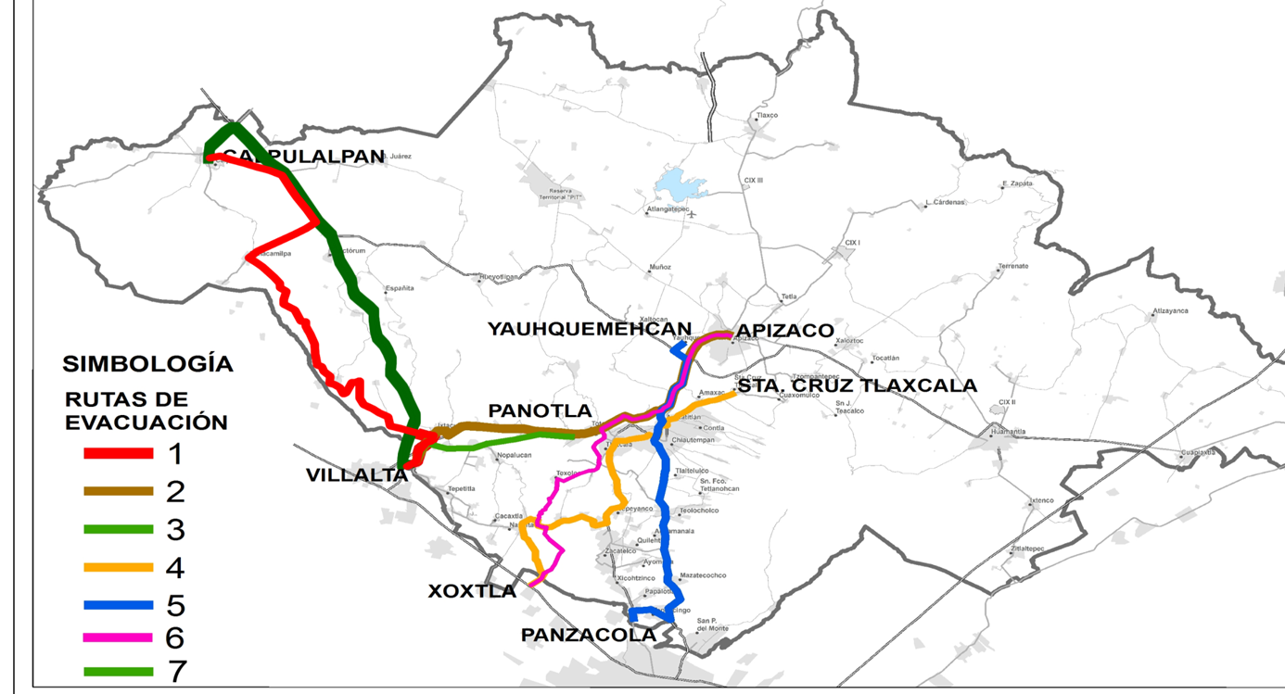
Rutas Tlaxcala

Slide 18
Rutas Morelos
Ruta | Inicio | Fin
1 | Hueyapan-Jantetelco | Cuernavaca
2 | Tetela | Temixco-Jiutepec-Cuernavaca
3 | Ocuituco | Amacuzac-Zacatepec-Emiliano Zapata-Xochitepec
4 | Yecapixtla | Cuernavaca-Puente de Ixtla-Jiutepec-Jojutla-E. Zapata
5 | Zacualpan de Amilpas-Temoac | Tepoztlán-Temixco-Miacatlán-Xochitepec-Tetecala-Coatlan

Slide 19
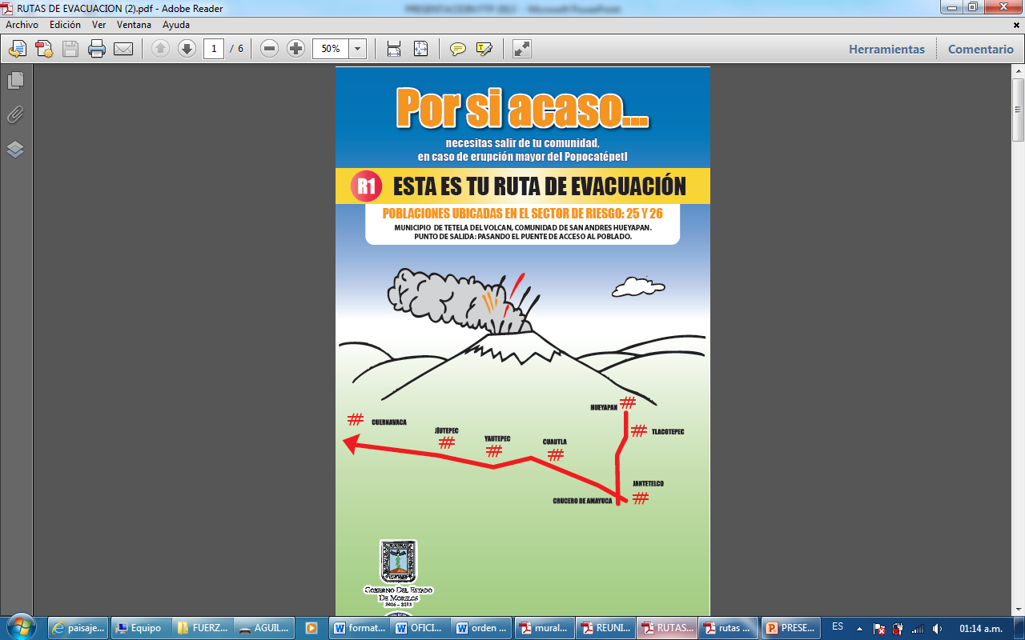


Rutas Morelos
Rutas de Evacuación 01

Slide 20
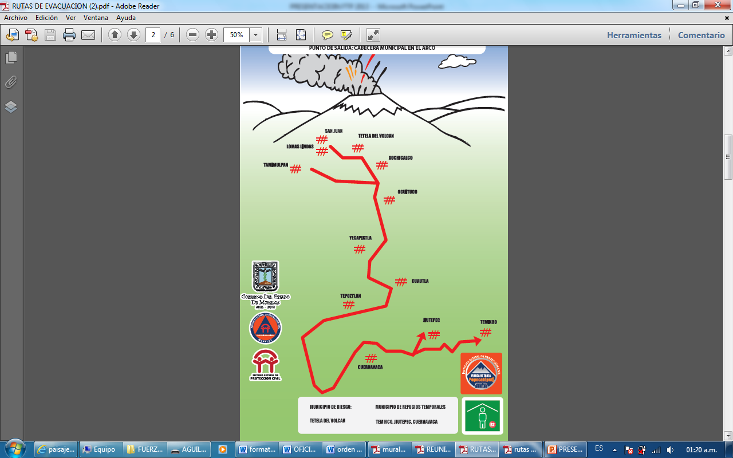

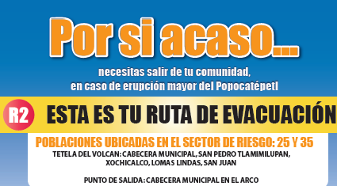
Rutas Morelos
Rutas de Evacuación 02

Slide 21
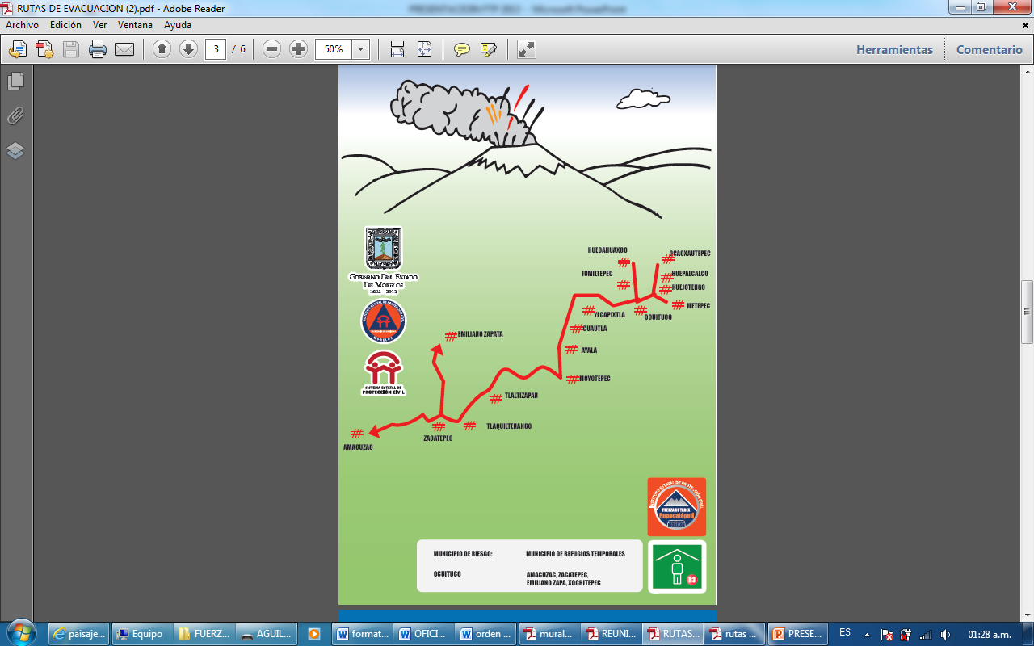
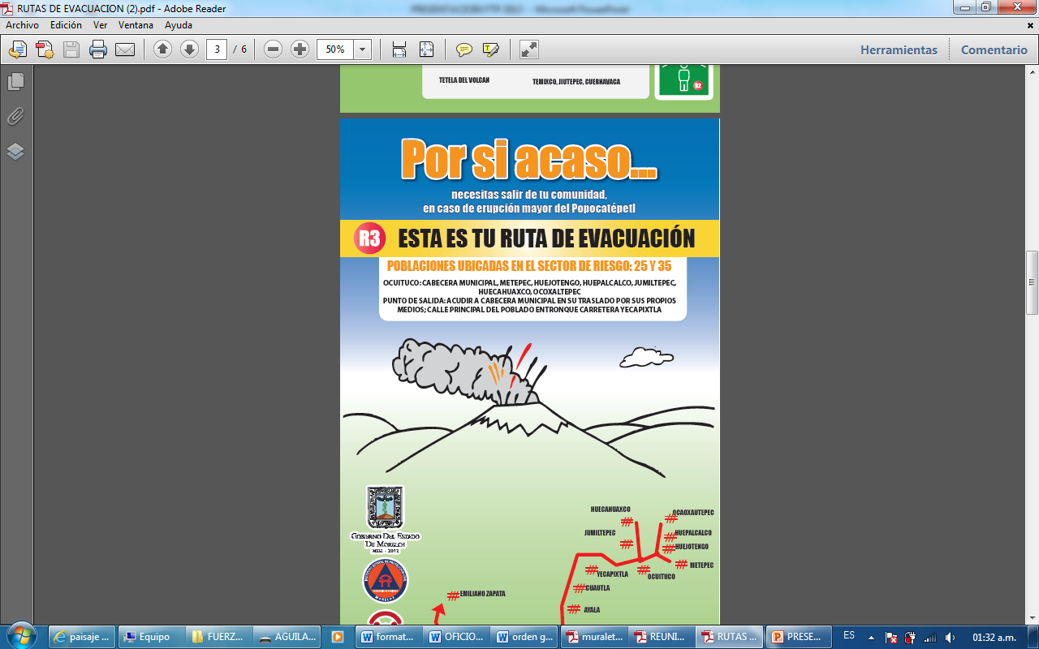

Rutas Morelos
Rutas de Evacuación 03

Slide 22
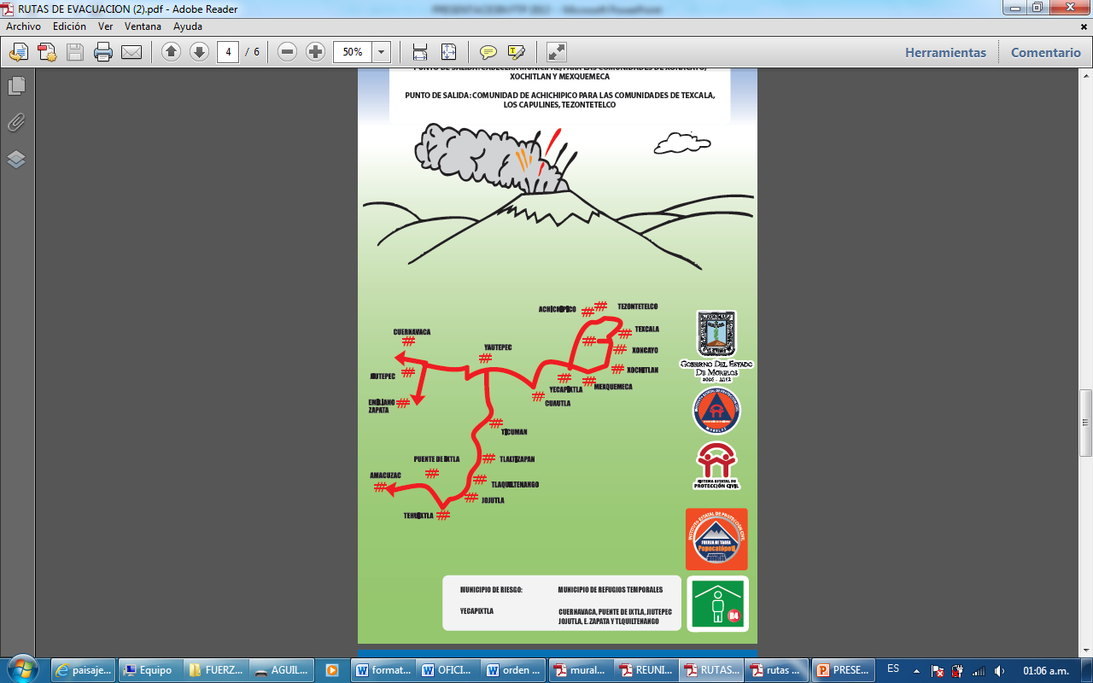
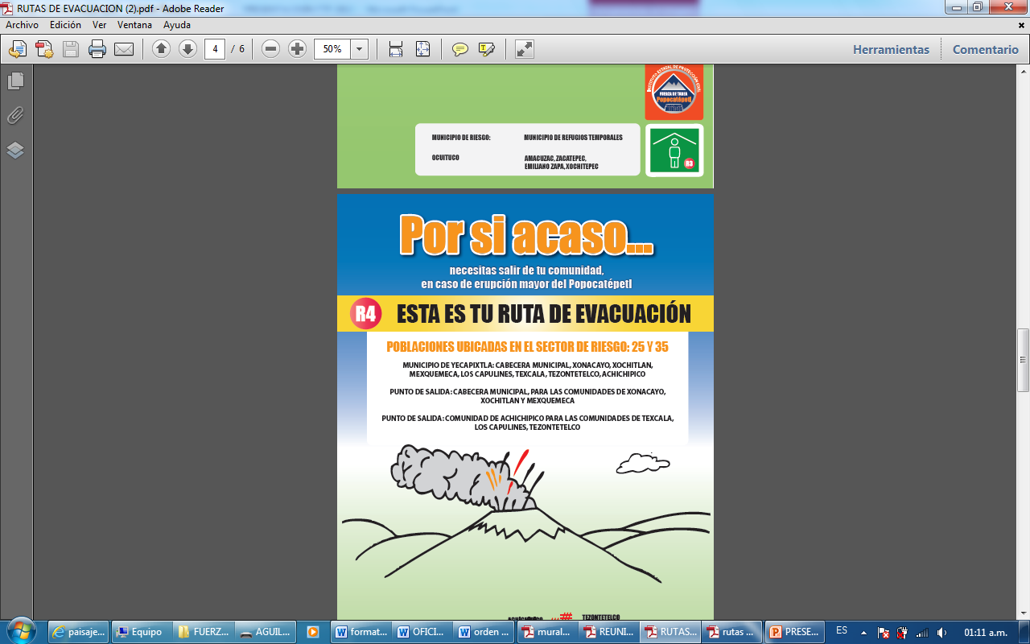
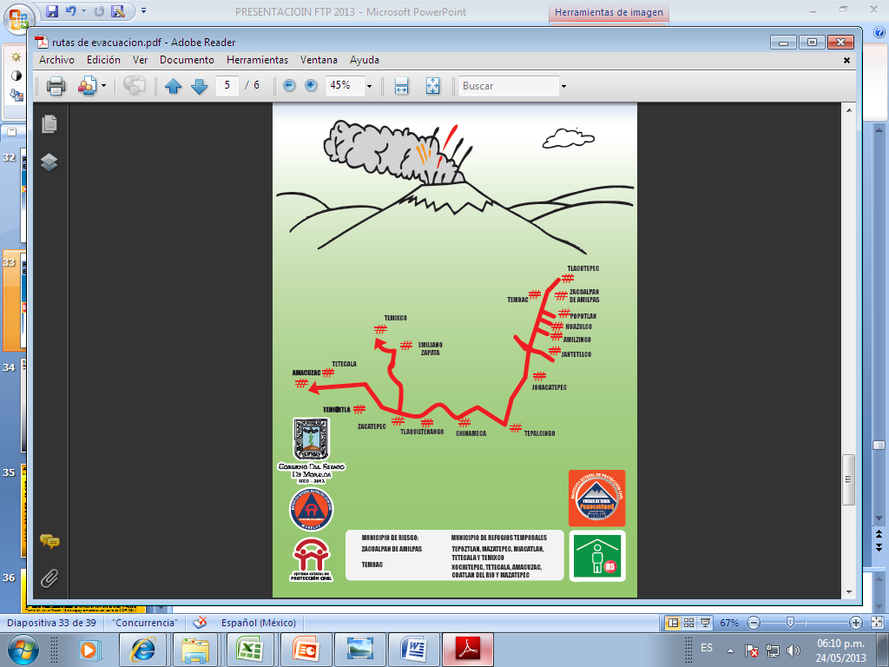

Rutas Morelos
Rutas de Evacuación 04

Slide 23
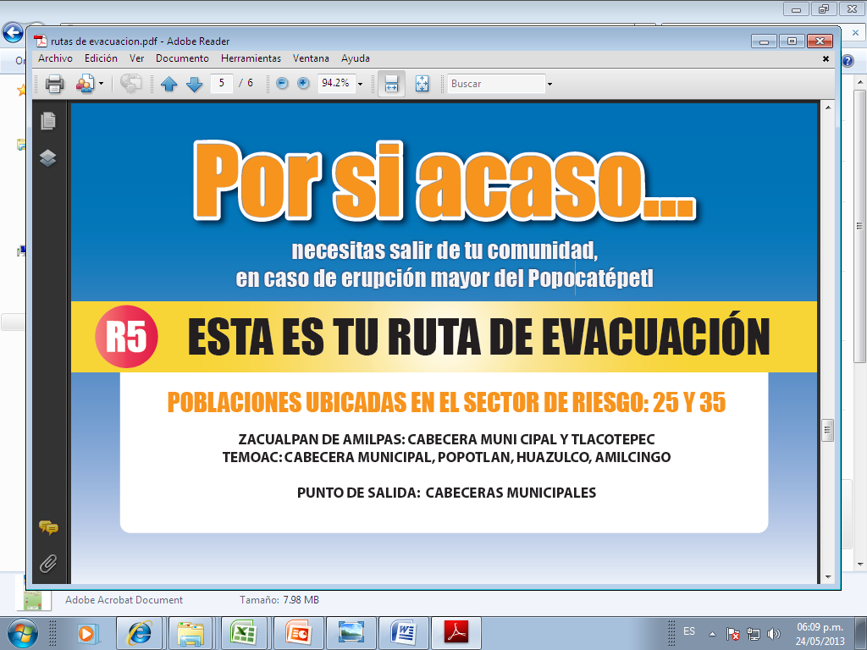

Rutas Morelos
Rutas de Evacuación 05

